Slide 1
Mistakes In The Management Of IBD
بسم الله الرحمن الرحیم
IBD Experts Summit- Tehran, September 27th
Kamran B Lankarani M.D.
Distinguished Professor of Medicine
SUMS

Slide 2
به نظر شما بیشترین تعداد خطای پزشکی در مرکز شما در بیمارن التهابی روده به چه علت است؟
عدم بررسی اولیه درست
فقدان امکانات
خصوصیت بیماری
خصوصیات بیماران
فقدان رویکرد منطقی
کمبود دانش در مورد یافته های تحقیقاتی و داروهای جدید

Slide 3
ابهام در تشخیص: تشخیص افتراقی
تشخیص های مهم :
تشخیص هایی که احتمال خطر( مرگ یا ناتوانی) دارند
تشخیص هایی که احتمال سرایت به سایرین را دارند
تشخیص بیماری های شایع
تشخیص بیماری های غیر شایع

Slide 6
ایستگاههای خطا
محل مراجعه
بررسی بالینی تاریخچه معاینه
آزمایشگاه تصویربرداری
درمان
پیگیری

Slide 7
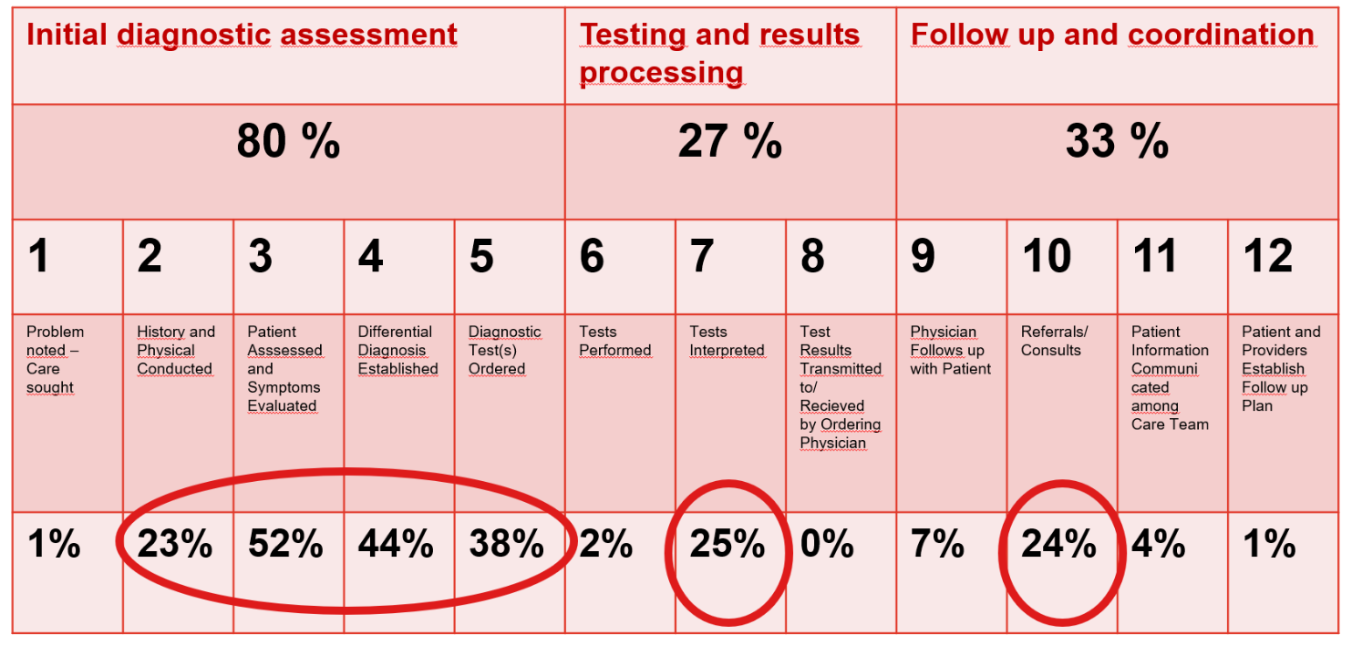
Danish Society for Patient Safety

Slide 8
Danish Society for Patient Safety

Slide 9
Danish Society for Patient Safety

Slide 10
Danish Society for Patient Safety

Slide 11
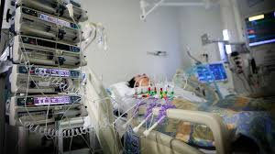
Diagnostic Errors in Hospitalized Patients
2428 patient records at 29 US hospitals
Mean [SD] patient age, 63.9 [17.0] years
23.0%; 95% CI, 20.9%-25.3% had experienced a DE
Errors were judged to have contributed to temporary harm, permanent harm, or death in 17.8%; 95% CI, 15.9%-19.8%
Overall 6.6%; 95% CI, 5.3%-8.2% of deaths were related to DE
Pt assessment problems 21.4%; 95% CI, 16.4%-26.4%
Problems with test ordering and interpretation 19.9%; 95% CI, 14.7%-25.1%
JAMA Intern Med. 2024;184(2):164-173.

Slide 12
What is the Extent of Incorrect Diagnosis?
Generally lowest for the 2 perceptual specialties, radiology and pathology range from 2% to 5%
ER staff had error in up to 16% of plain X ray films and 35% of CT studies
Error rates in other specialties is estimated to be at least 15%
Added demands of data gathering and synthesis.
The American Journal of Medicine, Volume 121, Issue 5, S2 - S23

Slide 13
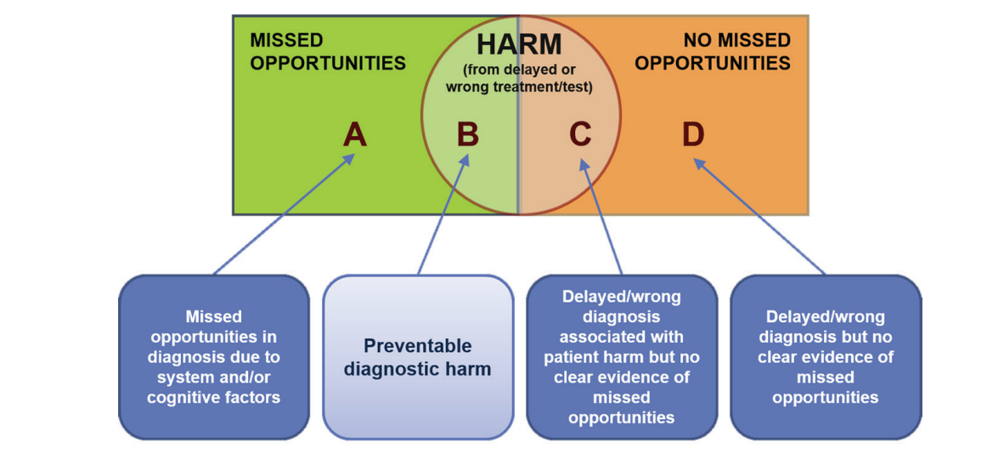

Slide 15
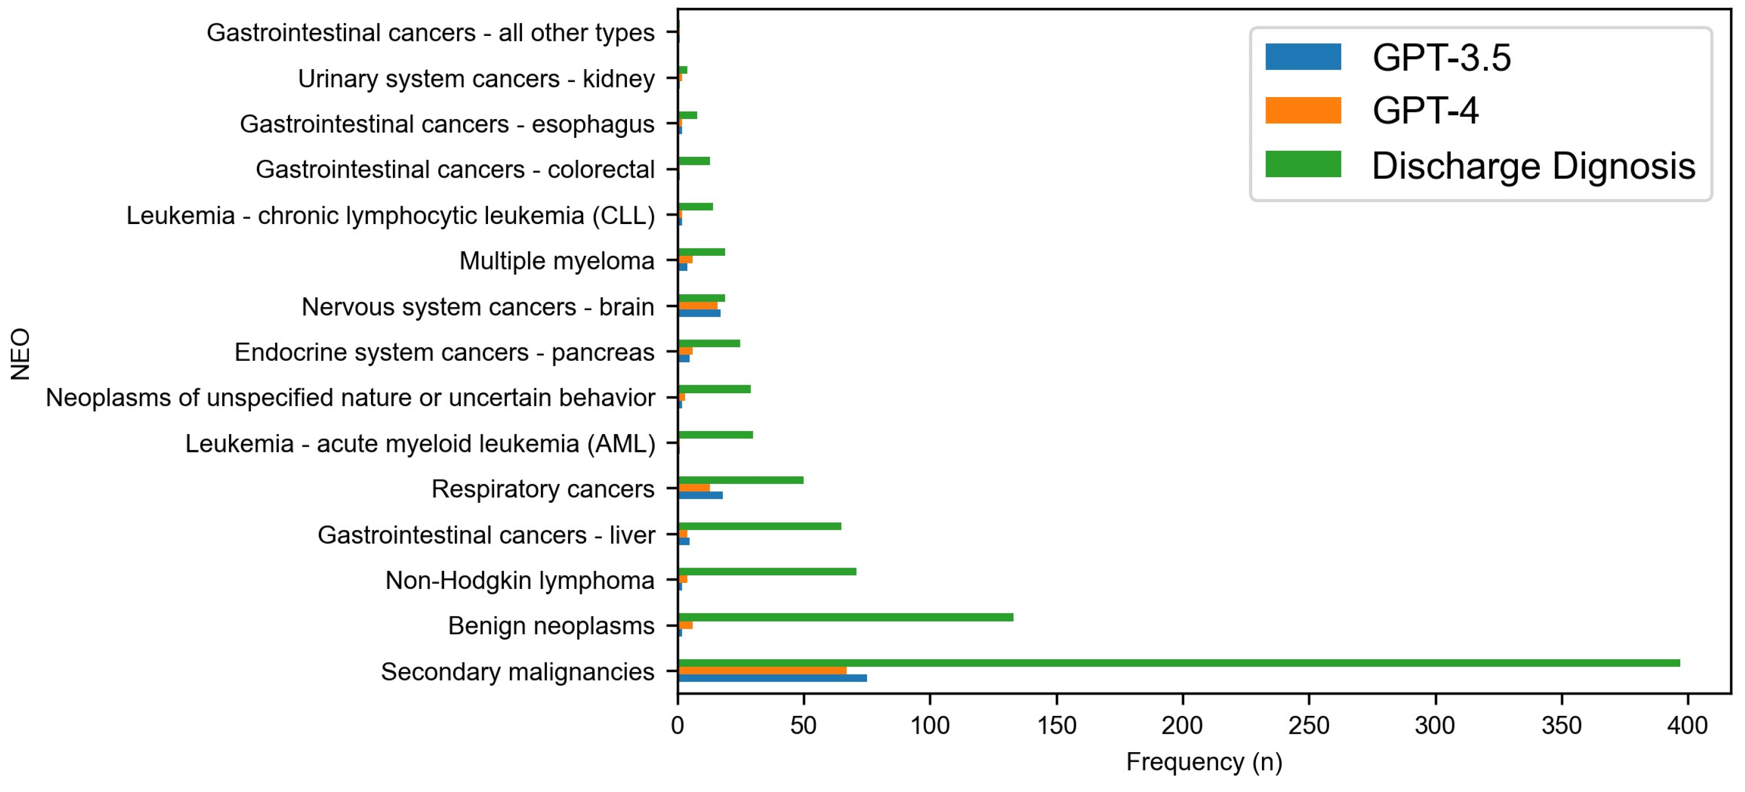
Diagnostics (Basel) . 2024 Aug 15;14(16):1779

Slide 16
به نظر شما بیشترین تعداد خطای پزشکی در مرکز شما در بیمارن التهابی روده به چه علت است؟
عدم بررسی اولیه درست
فقدان امکانات
خصوصیت بیماری
خصوصیات بیماران
فقدان رویکرد منطقی
کمبود دانش در مورد یافته های تحقیقاتی و داروهای جدید

Slide 17
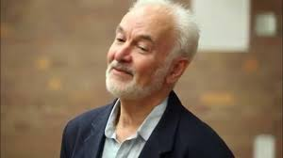
دلیل اصلی اشتباهات تشخیصی
دلایل متعدد
مهمترین دلیل شناختی است
این به معنای فقدان دانش نیست بلکه به دلیل فکرنکردن یا بد فکر کردن است
تشخیصهای شایع و خطرناکی مثل امبولی ریه در 55% موارد منجربه مرگ مورد توجه نبوده اند
اما بیماری های نادر کمتر تشخیص داده نمی شوند
N Engl J Med 2013;368:2445-2448

Slide 19
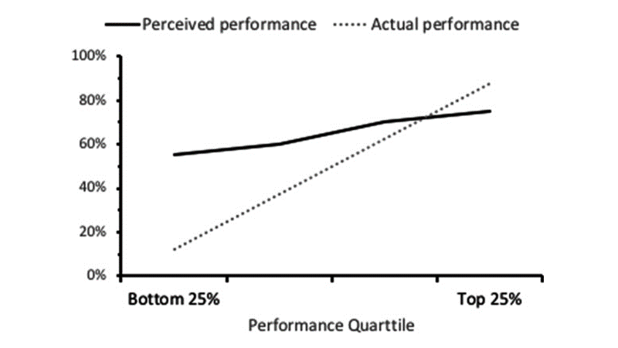
Individual Variability
Age and experience
Gender
Personality
Decision style
Rationality
Overconfidence

Slide 21
Cognitive Biases
•There are more than 100 cognitive biases
•Bias is a normal operating characteristic of the human brain
•Every domain of human behavior is affected
•They are the most important influence on decision- making
•They are the most likely source of diagnostic failure

Slide 22
Common Cognitive Biases
Triage cueing
Anchoring bias
Search satisficing bias
Confirmation bias
Framing bias
Ascertainment bias
Gender bias
8. Premature diagnostic closure bias
9. Availability bias
10 .Representativeness restraint bias
11.Diagnosis momentum bias
12.Visceral bias

Slide 23
Availability bias: More recent and readily available answers and solutions are preferentially favored because of ease of recall and incorrectly perceived importance
Confirmation bias: Diagnosticians tend to interpret the information gained during a consultation to fit their preconceived diagnosis, rather than the converse
Premature closure: Ceasing to look for further information or alternative answers when the fi rst plausible solution is found
Overconfidence: An inflated opinion of their diagnostic ability leading to subsequent error.
Diagnostic momentum: Continuing a clinical course of action instigated by previous clinicians without considering the information available and changing the plan if required (particularly if plan commenced by more senior clinician)
Commission bias : A tendency towards action rather than inaction.

Slide 24
What Can Be Done?
Make it a habit of asking yourself:
–Is there anything else going on besides the obvious?
–What doesn’t fit?
–Is it more than one process?
–Am I in a vulnerable position?
–Am I reflecting on my decisions?

Slide 26
Checklist for Diagnosis
A Obtain YOUR OWN, COMPLETE medical history, & a FOCUSED & PURPOSEFUL PE
Generate some initial hypotheses; Use EBM;
Pause to reflect – Take a diagnostic “time out”:
Was I comprehensive ?
Did I consider the inherent flaws of heuristic thinking ?
Was my judgment affected by any other bias ?
Do I need to make the diagnosis NOW, or can I wait ?
What’s the worst case scenario ? What are the ‘don’t miss’ entities ?
Embark on a plan, but acknowledge uncertainty
ENSURE A PATHWAY FOR FOLLOW-UP
Make the PATIENT your PARTNER

Slide 27
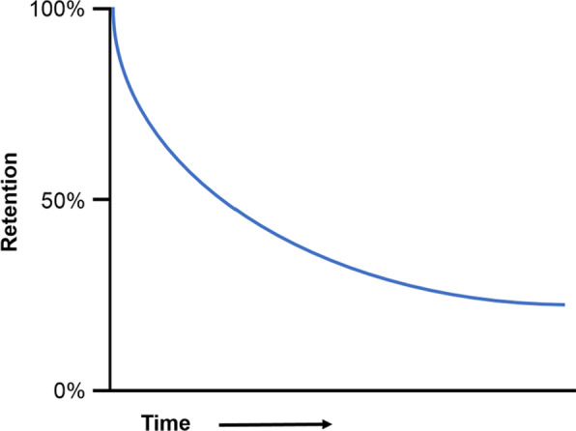
Cognitive skill overtime

Slide 28
Age & Medical practice
Dual-process theory of medical expertise,:
fast intuitive thinking (non-analytical processing) shaped by experience
slow analytical thinking guided by logic
Crystallized intelligence (e.g., medical knowledge) remains intact until age 80: fast diagnosis but failure to consider alternative Dx
Fluid intelligence (e.g., novel learning or using balancing multiple tasks in working memory) declines with age.
Physician-level barriers to keeping up with changing standards of care:
Not being aware of or knowledgeable about a new standard
Not believing that the new standard is better
Not being confident in how to implement the new standard, and habits.
Cogn Res Princ Implic. 2023 Dec; 8: 47.

Slide 29
معرفی بیمار
خانم 27 ساله حاملگی اول باردار 25 هفته با اسهال به مدت دو هفته همراه با درد شکم مراجعه کرده
در هفته اول انتی بیوتیک خورا کی گرفته بهبود نیافته
در هفته دوم به دلیل تشدید درد شکم به جراح مراجعه کرده و اپاندکتومی شده
نتیجه پاتولوژی هنوز حاضر نیست
درد بیمار کمی کمتر شده
بررسی آزمایشگاهی
WBC 12300 PMN 75% Hb 12 Plt 380
Stool calprotectin 750

Slide 30
FC values can be raised due to other pathologies:
Gastrointestinal infections
Diverticulitis
Appendicitis
Recent GI surgery
Microscopic colitis
Celiac disease
Peptic ulcer disease
Colorectal neoplasia
Medications, such as NDAIDs

Slide 31
معرفی بیمار
آقای 34 ساله ای با اسهال خونی از 3 هفته قبل مراجعه کرده است .
شکایت از درد مبهم زیر شکم و زور پیچ در زمان درد دارد .
تب ندارد .
سابقه بیماری خاصی در گذشته نداشته است .
معیانه بالینی مقداری دردناکی زیر شکم دارد .
آیا این بیمار ، مبتلا به بیماری التهابی روده است ؟

Slide 32
Diarrhea
GIB , Pain
Celiac disease
Microscopic (lymphocytic, collagenous) colitis
Irritable bowel syndrome
Lactose intolerance
Gastrointestinal infections : Tb ,Amebiasis, chronic Yersinia infection, Clostridium difficile infection
Behcet disease
AIDS
Colorectal malignancy
Ischemic colitis
Radiation-induced colitis
Arteriovenous malformations
Drugs; NSAID enteropathy
Behcet disease
Intestinal tuberculosis
Colorectal malignancy
Diverticulitis
Vasculitis
SRU

Slide 33
9.5% had post-infectious (PI)-IBS.
There was no difference in age, sex, antibiotic use, hematochezia, duration of infectious diarrhea, fever, and weight loss at the time of IGE between those with and without PI-IBS.

Slide 34
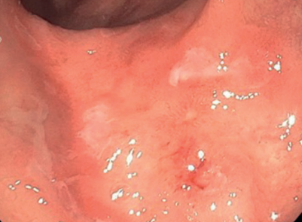
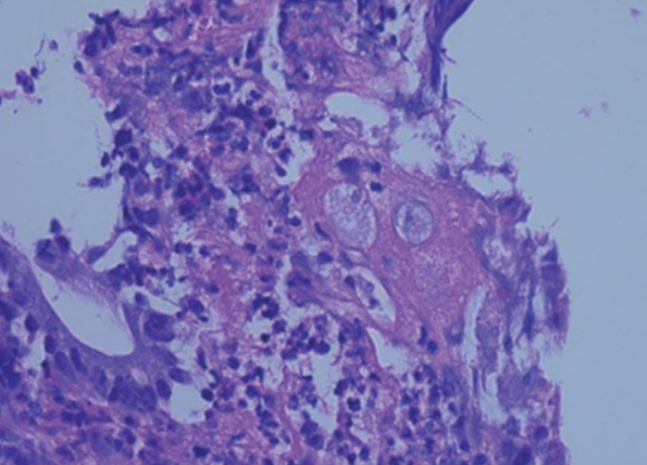
معرفی بیمار
کاپروتکین مدفوع 650
هموگلوبین 11
درمان با پردنیزولون شروع وعلایم بدتر شد
نمونه برداری از کولون آمیب را نشان داد .
در آزمایش مدفوع تعداد زیاد گلبول قرمز و تعداد اندکی گلبول سفید دیده شده بود .
شغل بیمار کشاورز : از اب چاه خورده بود
سه نفر دیگر در روستایشان علایم مشابه داشتند

Slide 35
معرفی بیمار
خانم 23 ساله ای با تشخیص بیماری التهابی روده کولیت اولسروز از 6 ماه پیش با مصرف مزالاسین 3 گرم در روز علایمش کمتر شده ولی هنوز ادامه دارد .
در حال حاضر تب ندارد ولی روزانه تا 6 بار اسهال دارد .
طبق گفته بیمار دارو را قطع نکرده است .
چه میکنید ؟

Slide 36
Causes of refractory symptoms
Increase extension of disease
Functional
Stricture
Cancer
Infection CMV / CDI
NSAIDs
Non adherence
Inadequate dosage of drug
Inappropriate route
Side effects of the drugs

Slide 38
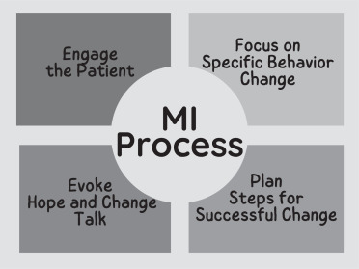

Slide 39
Minimize resistance
Empower the patient
Less frustrating encounters
More successful outcomes

Slide 40
Success of MI
MI was initially developed as a treatment for individuals with substance use disorders.
Then have been applied to behavior change counseling across diverse fields
An effective and well-tolerated counseling approach for many indolent conditions
Systematic review in IBD :
Improved medication adherence
Increased patient–physician relationship satisfaction
In CLD :
Reducing alcohol consumption
Promoting weight loss
Improving liver function among patients with MASLD
J Clin Med Res. 2017 Aug; 9(8): 659–666.
Clin Liver Dis (Hoboken). 2020; 15: 31-35.

Slide 41
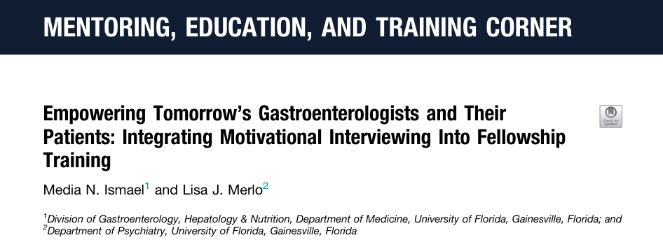
Gastroenterology . 2024 Jul;167(2):200-203

Slide 43
ECCO Guidelines on Therapeutics in UC : Medical Treatment 2022
Induction
5-ASA of ≥2 g/day [d] in patients with mildly-to-moderately active UC
Topical [rectal] 5-ASA at a dose of ≥1 g/d for in active distal
Oral 5-ASA [≥2 g/d] combined with topical [rectal] 5-ASA is better than oral 5-ASA monotherapy for induction of remission in adult patients with active UC of at least rectosigmoid extent
Topical [rectal] 5-ASAs better than topical [rectal] steroids for active distal UC
Most recommendations have low quality evidence

Slide 46
Distribution of Enema

Slide 49
5-ASA
There are NO differences in efficacy and safety among the various 5-ASA formulations‘
Oral mesalamines an effective and safe treatment of mild-to -moderate or quiescent UC regardless of the chosen formulation’
FeaganBG1, ChandeN,MacDonald JK. Inflamm Bowel Dis.2013FeaganBG, Macdonald JK. Cochrane Database Syst Rev. 2012DignassA, et al, J Crohn’s Colitis. 2012
Adverse events are mainly idiosyncratic
NOT dose-dependent
•Mild nausea, vomiting, stomach cramps, diarrhea, gas
•Headache or dizziness; feeling tired
•Fever, sore throat, or other flu-like symptoms
•Constipation or diarrhea
•Skin rash
•Interstitial nephropathy
•Pancreatitis
•Pneumonitis

Slide 50
ECCO Guidelines on Therapeutics in UC : Medical Treatment 2022
Maintenance
Oral 5-ASA at a dose ≥2 g/day for maintenance of remission in UC patients
Topical [rectal] 5-ASA for the maintenance of remission in patients with distal UC

Slide 51
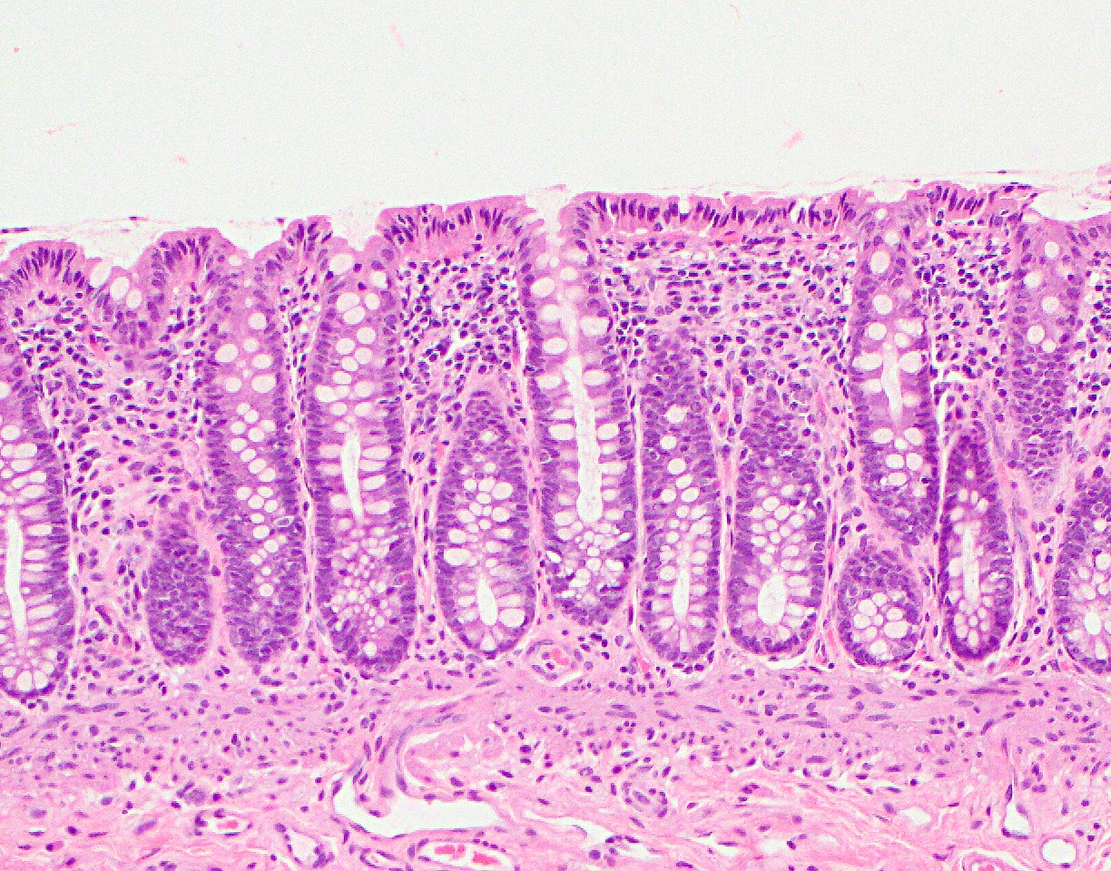
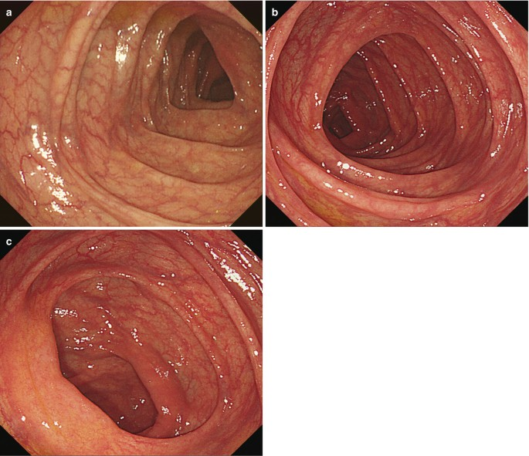
معرفی بیمار
خانم 36 ساله ای مرود شناخته شده کرون با درکیری روده بزرگ و لیلیوم از دو سال پیش تحت درمان با infliximab هر هشت هفته بوده .
اخیرا ازدردهای شکمی و نفخ بعد از خورد غذاها شکایت میکند که بعضا بادفع گاز و مردفع کمی بهبودی میباید
کاهش وزن چشمگیر ندارد
HB 13 PLT 230 Stool calprotectin 120

Slide 52
سیر بیماری
درمان با مبورین
قطع مصرف شیر و مواد نفاخ بهبودی مختصر
معرفی به روانپزشک درمان با نورتریپتیلین : بدتر شدن علایم
کاهش فاصله تزریق به 6 هفته
بررسی سطح خونی و انتی بادی در حد قابل قبول
مشورت برای شروع درمان جدید اوپاسیتینیب؟ شروع ودولیزوماب ؟

Slide 60
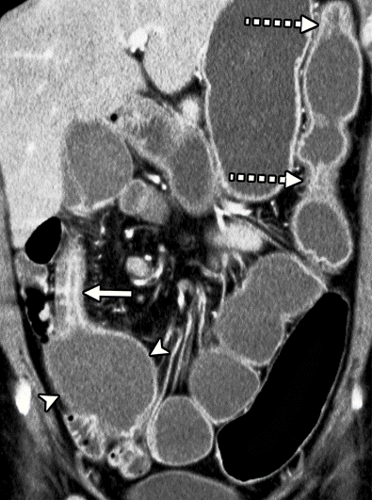

Slide 61
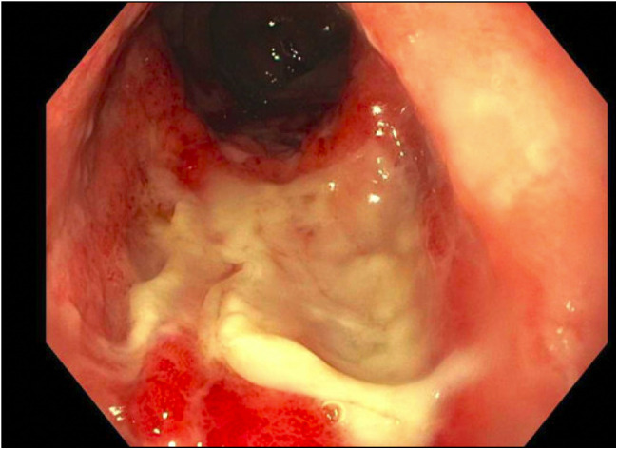
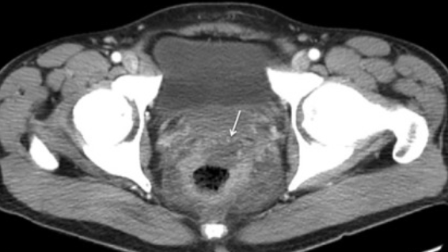
آقای 25 ساله ای با درد ناحیه مقعد و خونریزی و سختی دفع از حدود پنج روز پیش مراجعه کرده است .
در معاینه بالینی غیر از تب مختصر گزارش دیگری نشده.
برای بیمار کلونوسکوپی انجام شده است . در زمان کولونوسکوپی درد ناکی ناجیه پرینیوم وجود داشت ولی ابسه یا فیستول واضحی دیده نشد.
تصویر رکتوم و سی تی اسکن بعد از آن را میبینید .

Slide 62
سیر بیماری
برای بیمار با تشخیص احتمالی کرون یا SRU انتی بیوتیک شروع شد
حال عمومی بیمار بدتر شد
تب افزایش یافت
برای بیمار مشاوره عفونی انجام شد .

Slide 63
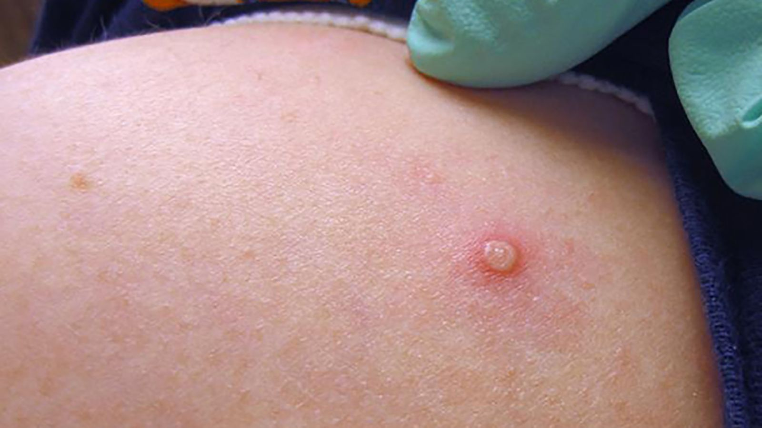

Slide 64
Mpox
Anyone can get mpox.
It spreads from contact with infected:
persons, through touch, kissing, or sex
animals, when hunting, skinning, or cooking them
materials, such as contaminated sheets, clothes or needles
pregnant persons, who may pass the virus on to their unborn baby.

Slide 65
Clinical Pearls
Systemic symptoms occurs in 88% and may start before or after the rash
They last 1-5 d
Fever , head ache , Sore throat , back pain , myalgia , fatigue
Evolution of rash :7-14 d macule / papule/ vesicle / pseudopustule/ umblication / Crust
Initially painful and then itchy
May be single
Superimposed infection on coalescent lesions

Slide 66
Perianal Dx
Proctitis
Rectal pain
Hematochezia
14% of patients had proctitis or anorectal pain
73% had anogenital skin lesions
Rectal perforation and perianal abscess
Thornhill JP et al. N Engl J Med2022;387:679-691

Slide 67
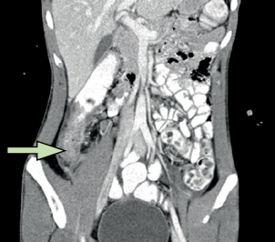
معرفی بیمار
آقای 27 ساله با اسهال گاه کاهی از یکسال پیش همراه با کاهش وزن ودرد در ربع تحتانی سمت راست شکم
Hb 9.5 ESR 89 CRP 55 Stool calprotectin 456 Alb 3.2
شروع درمان با پردنیزولون تست پوستی سل و نشانگرهای ویروسی منفی
درمان با سینورا
تشدید علایم
مرگ

Slide 68
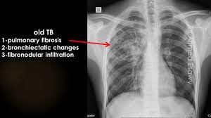

Slide 69
What Are Patients With UC Most Concerned About?
Web-based survey of (n = 460) patients with UC in Australia and the United States
Designed to understand issues of greatest concern for patients to facilitate patient–provider communication
37%
29%
14%
14%
4%
2%
Increased Risk of Colon Cancer
Possible Need for an Ostomy
Unable to Do the Things I Most Want to
Possible Adverse Effects
Other
None of the Above
Thompson. Inflamm Bowel Dis. 2016;22:940.
Notes:
UC, ulcerative colitis.

Slide 70
What Are Patients With UC Most Concerned About?
Web-based survey of (n = 460) patients with UC in Australia and the United States
Designed to understand issues of greatest concern for patients to facilitate patient–provider communication
37%
29%
14%
14%
4%
2%
Increased Risk of Colon Cancer
Possible Need for an Ostomy
Unable to Do the Things I Most Want to
Possible Adverse Effects
Other
None of the Above
Thompson. Inflamm Bowel Dis. 2016;22:940.
Notes:
UC, ulcerative colitis.

Slide 72
پیام ها
در مواردی که بیماران علایم شدید یا متعدد دارند صرفا به تشخیص الگویی بسنده نکنیم
تاریخچه دقیق : مصرف دارو، موتجهه با عوامل خطر، سیر و مجموعه علایم
تشخیص های افتراقی را مورد توجه قرار دهیم و صرفا بر یک تشخیص پافشاری نکنیم
از روشهای تشخیصی درست و بهنگام استفاده کنیم
وقتی سیر بیماری مطابق پیش بینی ، پیش نمیرود دوباره فکر کنیم

